Slide 1
Wykonanie budżetu Miasta Sejny w 2018 roku

Slide 2
Wykonanie budżetu w 2018 roku
Dochody
2018 – 22.918.522,03 PLN
2017 – 22.658.099,51 PLN
2016 - 20.143.093,96 PLN
tj. 98,85% planu
Wydatki
2018 – 21.798.638,64 PLN
2017 – 20.832.788,18 PLN
2016 - 18.674.403,55 PLN
tj. 93,00 % planu
Przychody (wolne środki)
2018 – 1.375.506,59 PLN
2017 – 977.753,26 PLN
2016 - 865.111,85 PLN
Rozchody (spłaty kredytów)
2018 – 1.325.269,00 PLN
2017 – 1.427.558,00 PLN
2016 - 1.356.052,00 PLN

Slide 3
Realizacja dochodów w ostatnich latach

Slide 4
Dochody Miasta w 2018 – czyli skąd biorą się pieniądze w budżecie Miasta
Do najważniejszych źródeł z jakich pochodzą pieniądze w budżecie zaliczamy : dochody własne , subwencje i dotacje.

Slide 5
Dochody Miasta w 2017 – czyli skąd biorą się pieniądze w budżecie Miasta
Dochody własne gromadzimy na podstawie różnych ustaw, wpływają głównie od mieszkańców w formie podatków i opłat, ze sprzedaży majątku gminy, jego najmu i dzierżawy, część otrzymujemy z Urzędów Skarbowych, które dla gminy pobierają niektóre podatki i z Ministerstwa Finansów, które przekazuje środki z pobranych podatków dochodowych.

Slide 6
Dochody Własne Miasta w 2018 (40 % dochodów ogółem) – czyli skąd biorą się pieniądze w budżecie Miasta

Slide 7
Dochody Miasta w 2018 – dochody z podatków w 2018 r (58 % dochodów własnych )

Slide 8
Dochody Miasta w 2018 – dochody z podatków w 2018 r (58 % dochodów własnych )
W porównaniu z latami poprzednimi :

Slide 9
Udziały w podatkach od osób prawnych i fizycznych

Slide 10
Kształtowanie się dochodów podatkowych Miasta w kolejnych latach (poprawa ściągalności punktem planu naprawczego )

Slide 11
Kształtowanie się wskaźnika dochodów podatkowych na mieszkańca w kraju i naszym Mieście

Slide 12
Dochody Miasta – subwencja (stanowi 32% dochodów ogółem)
Subwencja – to bezzwrotne środki należne Miastu z budżetu państwa, otrzymywane z Ministerstwa Finansów na określone cele np. subwencja oświatowa na funkcjonowanie szkół i przedszkoli

Slide 13
Dochody Miasta – dotacje celowe (26% dochodów ogółem)
Dotacje, to środki , które Miasto otrzymuje z budżetu państwa za pośrednictwem Wojewody lub innych instytucji. Dotacje mają ściśle określone przeznaczenie i można je wydać tylko na wskazany cel, nie można nimi dowolnie dysponować. Z otrzymanych dotacji trzeba się rozliczyć a niewykorzystana kwota musi być zwrócona.

Slide 14
Realizacja wydatków w Mieście Sejny w ostatnich latach. Wydatki Miasta, są to środki publiczne przeznaczane na realizację zadań określonych w ustawach m.in. na zadania własne gminy, zadania z zakresu administracji rządowej i inne zlecone gminie oraz przejęte przez gminę.

Slide 15
Wydatki ogółem w 2018 roku wg działów wydatkowania.

Slide 16
Wydatki w poszczególnych działach na przestrzeni lat :

Slide 17
Rozliczenie zgromadzonych dochodów i poniesionych wydatków na ochronę środowiska
2018
Dział | Rozdział | Par. | Plan po zmianach | Wykonanie | %
z tytułu opłat za korzystanie ze środowiska
900 | 90019 | 0690 | 40 500,00 | 40 263,64 | 99,42%
OGÓŁEM DOCHODY |  |  | 40 500,00 | 40 263,64 | 99,42%
Dział | Rozdział | Par. | Plan po zmianach | Wykonanie | %
ochrona środowiska
900 | 90003 | 4210 | 8 600,00 | 8 588,48 | 99,87%
900 | 90003 | 4300 | 199 200,00 | 10 036,00 | 5,04%
razem rozdział |  |  | 207 800,00 | 18 624,48 | 8,96%
900 | 90004 | 4210 | 1 000,00 | 459,00 | 45,90%
900 | 90004 | 4300 | 23 000,00 | 2 140,00 | 9,30%
razem rozdział |  |  | 24 000,00 | 2 599,00 | 10,83%
900 | 90095 | 4260 | 13 000,00 | 521,52 | 4,01%
900 | 90095 | 4300 | 98 000,00 | 25 888,80 | 26,42%
900 | 90019 | 4430 | 17 000,00 | 7 042,80 | 41,43%
900 | 90019 | 4480 | 200,00 | 150,00 | 75,00%
razem rozdział |  |  | 128 200,00 | 33 603,12 | 26,21%
OGÓŁEM WYDATKI |  |  | 360 000,00 | 54 826,60 | 15,23%
uzyskane dochody |  |  | 40 263,64
niewykonane wydatki roku 2017 |  |  | 10 315,42
razem do wydatkowania w 2018 r |  |  | 50 579,06
wykonane wydatki |  |  | 54 826,60
środki Miasta |  |  | 14 562,96

Slide 18
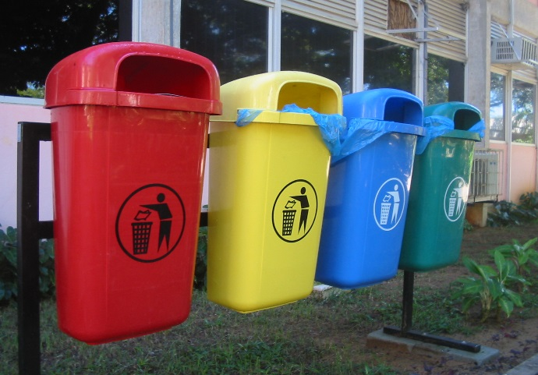
Rozliczenie zgromadzonych dochodów i poniesionych wydatków na odbiór i zagospodarowanie odpadów komunalnych
Dział | Rozdział | Par. | Plan po zmianach | Wykonanie | %
dochody z tytułu opłat za gospodarowanie odpadami komunalnymi
900 | 90002 | 0490 | 660 000,00 | 633 363,09 | 95,96%
OGÓŁEM DOCHODY |  |  | 660 000,00 | 633 363,09 | 95,96%
Dział | Rozdział | Par. | Plan po zmianach | Wykonanie | %
wydatki na gospodarowanie odpadami komunalnymi
900 | 90002 | 4010 | 46 800,00 | 46 701,56 | 99,79%
 | 90002 | 4040 | 3 420,00 | 3 417,10 | 99,92%
 | 90002 | 4110 | 8 600,00 | 8 531,41 | 99,20%
 | 90002 | 4120 | 600,00 | 571,48 | 95,25%
 | 90002 | 4170 | 0,00 | 0,00 | #DZIEL/0!
 | 90002 | 4210 | 600,00 | 560,70 | 264,95%
 | 90002 | 4300 | 725 707,00 | 705 814,17 | 97,26%
 | 90002 | 4430 | 100,00 | 88,84 | 88,84%
 | 90002 | 4440 | 1 186,00 | 1 185,66 | 99,97%
 | 90002 | 4600 | 3 200,00 | 0,00 | 0,00%
 | 90002 | 4610 | 0,00 | 0,00 | #DZIEL/0!
 | 90002 | 4700 | 1 000,00 | 782,00 | 78,20%
razem rozdział 9002 |  |  | 791 213,00 | 767 652,92 | 97,02%
OGÓŁEM WYDATKI |  |  | 791 213,00 | 767 652,92 | 97,02%
uzyskane dochody z opłat |  |  | 633 363,09
wykonane wydatki |  |  | 767 652,92
środki własne Miasta |  |  | 134 289,83

Slide 19
Rozliczenie zgromadzonych dochodów z tytułu zezwoleń na sprzedaż alkoholu i poniesionych wydatków na przeciwdziałanie narkomanii, profilaktykę i rozwiązywanie problemów alkoholowych
Dział | Rozdział | Par. | Plan po zmianach | Wykonanie | %
z tytułu zezwoleń na sprzedaż alkoholu
756 | 75618 | 0480 | 281 400,00 | 281 400,47 | 100,00%
OGÓŁEM DOCHODY |  |  | 281 400,00 | 281 400,47 | 100,00%
Dział | Rozdział | Par. | Plan po zmianach | Wykonanie | %
przeciwdziałanie narkomanii
851 | 85153 | 2360 | 6 000,00 | 3 923,90 | 65,40%
851 | 85153 | 4210 | 1 000,00 | 0,00 | 0,00%
851 | 85153 | 4300 | 15 747,00 | 8 400,00 | 53,34%
razem rozdział 85153 |  |  | 22 747,00 | 12 323,90 | 54,18%
profilaktyka i rozwiązywanie problemów alkoholowych
851 | 85154 | 2360 | 94 100,00 | 87 200,00 | 92,67%
851 | 85154 | 4010 | 8 000,00 | 7 200,00 | 90,00%
851 | 85154 | 4110 | 2 500,00 | 1 265,08 | 50,60%
851 | 85154 | 4120 | 1 000,00 | 181,26 | 18,13%
851 | 85154 | 4170 | 41 000,00 | 37 564,45 | 91,62%
851 | 85154 | 4190 | 8 720,00 | 7 792,78 | 89,37%
851 | 85154 | 4210 | 53 880,00 | 6 067,70 | 11,26%
851 | 85154 | 4220 | 1 000,00 | 277,31 | 27,73%
851 | 85154 | 4260 | 2 000,00 | 1 772,78 | 88,64%
851 | 85154 | 4270 | 10 600,00 | 9 490,32 | 89,53%
851 | 85154 | 4300 | 53 300,00 | 25 555,74 | 47,95%
851 | 85154 | 4360 | 1 000,00 | 246,00 | 24,60%
851 | 85154 | 4430 | 200,00 | 0,00 | 0,00%
851 | 85154 | 4610 | 4 700,00 | 2 981,84 | 63,44%
851 | 85154 | 4700 | 400,00 | 379,00 | 94,75%
razem rozdział |  |  | 282 400,00 | 187 974,26 | 66,56%
OGÓŁEM WYDATKI |  |  | 305 147,00 | 200 298,16 | 65,64%
uzyskane dochody z zezwoleń |  |  | 281 400,47
niewykonane wydatki roku 2017 |  |  | 23 746,96
razem do wydatkowania w 2018 r |  |  | 305 147,43
wykonane wydatki |  |  | 200 298,16
środki do przyjęcia w 2019 |  |  | 104 849,27

Slide 20
Dotacje Wydatki z budżetu Miasta na rzecz różnych jednostek organizacyjnych oraz osób prawnych
Dział | Rozdział | Par. | Nazwa jednostki | kwota planu dotacji |  |  | Wykonanie | %
 |  |  |  | celowa | podmiotowa | przedmiotowa
JEDNOSTKI SEKTORA FINANSÓW PUBLICZNYCH
600 | 60095 | 6620 | Starostwo Powiatowe | 35 569,00 | x | x | 35 569,00 | 100,00%
926 | 92601 | 6620 | Starostwo Powiatowe | 103 431,00 | x | x | 103 430,70 | 100,00%
853 | 85311 | 2710 | Starostwo Powiatowe | 9 600,00 | x | x | 9 600,00 | 100,00%
801 | 80101 | 2310 | Miasto Suwałki | 885,00 | x | x | 817,91 | 92,42%
854 | 85404 | 2310 | Miasto Suwałki | 8 000,00 | x | x | 3 125,76 | 39,07%
921 | 92109 | 2480 | Ośrodek Kultury w Sejnach | x | 540 000,00 | x | 540 000,00 | 100,00%
921 | 92116 | 2480 | Biblioteka Publiczna w Sejnach | x | 160 000,00 | x | 160 000,00 | 100,00%
suma |  |  |  | 157 485,00 | 700 000,00 | x | 852 543,37 | 99,42%
OGÓŁEM jednostki sektora Finansów Publicznych |  |  |  | 857 485,00
JEDNOSTKI SPOZA SEKTORA FINANSÓW PUBLICZNYCH
801 | 80101 | 2540 | Szkoła Podstawowa z Litewskim Językiem Nauczania w Sejnach | x | 1 170 950,00 | x | 1 170 949,04 | 100,00%
801 | 80110 | 2540 | Gimnazjum z Litewskim Językiem nauczania w Sejnach | x | 128 612,00 | x | 128 611,40 | 100,00%
801 | 80104 | 2540 | Przedszkole z Litewskim Językiem nauczania w Sejnach | x | 245 775,00 | x | 245 770,36 | 100,00%
801 | 80104 | 2540 | Niepubliczne Przedszkole Językowe Let's Talk | x | 490 227,00 | x | 490 226,43 | 100,00%
801 | 80153 | 2810 | Zespól szkół z Litewskim Językiem Nauczania "żiburys" w Sejnach prowadzony przez Fundację im. Antanasa Baranauskasa | 8 543,70 | x | x | 8 519,02 | 99,71%
750 | 75095 | 2360 | Zadania z zakresu rewitalizacji przyczyniające się do niwelowania zdiagnozowanych problemów | 9 900,00 | x | x | 9 899,94 | 100,00%
801 | 80195 | 2360 | Zadania z zakresu nauki , szkolnictwa wyzszego, edukacji, oswiaty i wychowania | 3 000,00 | x | x | 3 000,00 | 100,00%
851 | 85153 | 2360 | Zadania z zakresu zwalczania narkomanii | 6 000,00 | x | x | 3 923,90 | 65,40%
851 | 85154 | 2360 | Zadania z zakresu przeciwdziałania alkoholizmowi | 94 100,00 | x | x | 87 200,00 | 92,67%
852 | 85295 | 2360 | Pomoc społeczna w tym pomoc rodzinom i osobom w trudnej sytuacji życiowej oraz wyrównywanie szans tych rodzin i osób | 6 000,00 | x | x | 6 000,00 | 100,00%
921 | 92195 | 2360 | Podtrzymywanie i upowszechnianie tradycji narodowej, pielęgnowanie polskości oraz rozwój świadomości narodowej, obywatelskiej i kulturowej | 44 000,00 | x | x | 43 599,60 | 99,09%
926 | 92605 | 2360 | Wspieranie i upowszechnianie kultury fizycznej | 37 000,00 | x | x | 36 973,99 | 99,93%
suma |  |  |  | 208 543,70 | 2 035 564,00 | 0,00 | 2 234 673,68 | 99,58%
OGÓŁEM jednostki spoza sektora Finansów Publicznych |  |  |  | 2 244 107,70
OGÓŁEM |  |  |  | 3 101 592,70 |  |  | 3 087 217,05 | 99,54%

Slide 21
Wydatki Miasta - 41% wydatków ogółem stanowią wydatki na oświatę - poniżej przedstawienie proporcji otrzymywanej subwencji i jej części oświatowej w porównaniu z wydatkami na oświatę.

Slide 22
Wydatki na szkoły i część oświatowa subwencji

Slide 23
Wydatki na dotacje dla prowadzących niepubliczne szkoły i przedszkola

Slide 24
Wydatki na MOPS (wydatki na całą opiekę społeczną to 28 % ogółu wydatków)

Slide 25
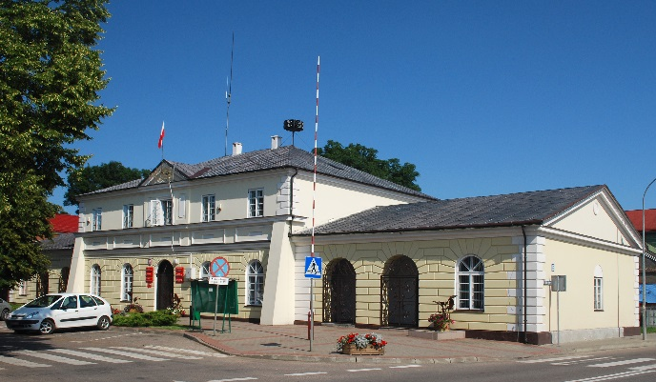
Wydatki na administrację (podobnie do roku 2017 r. wydatki te to 11 % ogółu wydatków)

Slide 26
Istotne należności Miasta na 31 grudnia

Slide 27
Zobowiązania Miasta wobec banków

Slide 28
Zobowiązania Miasta wobec fin. Publicznych

Slide 29
Zobowiązania Miasta ogółem na tle wykonanych dochodów

Slide 30
Wydana 1 złotówka z budżetu Miasta to wydatek na :
0,28 zł na pomoc społeczną
0,11 zł na administrację publiczną
0,41 zł na oświatę i wychowanie

Slide 31
Wydana 1 złotówka z budżetu Miasta to :
0,01 zł na ochronę zdrowia
0,01 zł na obsługę długu publicznego
(tylko odsetki od naszego zadłużenia)
0,01 zł na edukacyjną opieka wychowawczą
(min. utrzymanie świetlic szkolnych)
0,03zł na gospodarkę mieszkaniową
0,08 zł gospodarka komunalna i ochrona środowiska
0,03 zł kultura i ochrona dziedzictwa narodowego

Slide 32
Przedstawiliśmy Państwu krótką prezentację o budżecie Miasta Sejny za rok 2018.
Opracowanie to jest z założenia uproszczone. Szczegółowe dane o budżecie można uzyskać w Urzędzie Miasta a uchwała budżetowa wraz z załącznikami oraz uchwały i zarządzenia wprowadzające zmiany jak i sprawozdanie z wykonania budżetu znajdują się na stronie internetowej :
http://bip.um.sejny.wrotapodlasia.pl/
Dziękujemy za uwagę.

Slide 33
….

